Slide 1


A AÇÃO DO ESPÍRITO SANTO NA NOVA ALIANÇA
Revista Betel Jovens Conectar+ 3 trimestre 2022
#CASALM&F

Slide 2




Pr. Júlio César Medeiros

Slide 3






Lição – 05 A AÇÃO DO ESPÍRITO SANTO NA NOVA ALIANÇA
Texto de Referência: 2Co 3. 7-11
VERSÍCULO DO DIA
VERDADE APLICADA
OBJETIVOS DA LIÇÃO
MOMENTO DE ORAÇÃO
"Mas recebereis a virtude do Espírito Santo, que há de vir sobre vós; e ser-me-eis testemunhas tanto em Jerusalém, como em toda a Judeia e Samaria e até os confins da terra." At 2.17
Em o NT, o Espírito Santo confirma no coração do homem o amor de Deus e o sacrifício de Jesus na cruz do Calvário.
Entender a ação do Espírito Santo no Novo Testamento;
Compreender a atuação do Espírito Santo na vida dos discípulos;
Observar a atuação do Espírito Santo no mundo.
Oremos para as pessoas venham entender o agir do Espírito Santo e se tornem mais sensíveis à Sua presença.
🙏

Slide 4
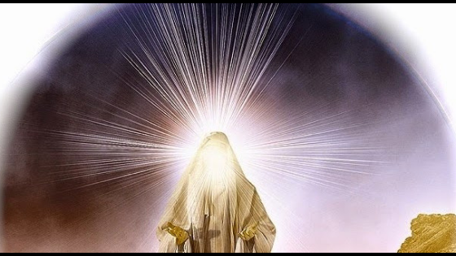
TEXTO
2 Co 3. 7-11
7. E, se o ministério da morte, gravado com letras em pedras, veio em glória, de maneira que os filhos de Israel não podiam fitar os olhos na face de Moisés, por causa da glória do seu rosto, a qual era transitória
8. Como não será de maior glória o ministério do Espírito?
9. Porque, se o ministério da condenação foi glorioso, muito mais excederá em glória o ministério da justiça.
10. Porque também o que foi glorificado nesta parte não foi glorificado, por causa desta excelente glória.
11. Porque, se o que era transitório foi para glória, muito mais é em glória o que permanece.

Slide 5

INTRODUÇÃO
Em o NT, podemos observar de uma forma totalmente inédita a ação do Espírito Santo, tanto na Vida e Ministério de Jesus, como na de Seus discípulos após o Pentecostes. Todavia, após a descida do Espírito Santo, este vem atuar de tal forma no ser humano que traz conscientização acerca do sacrifício de Cristo e produz a edificação da Igreja

Slide 6
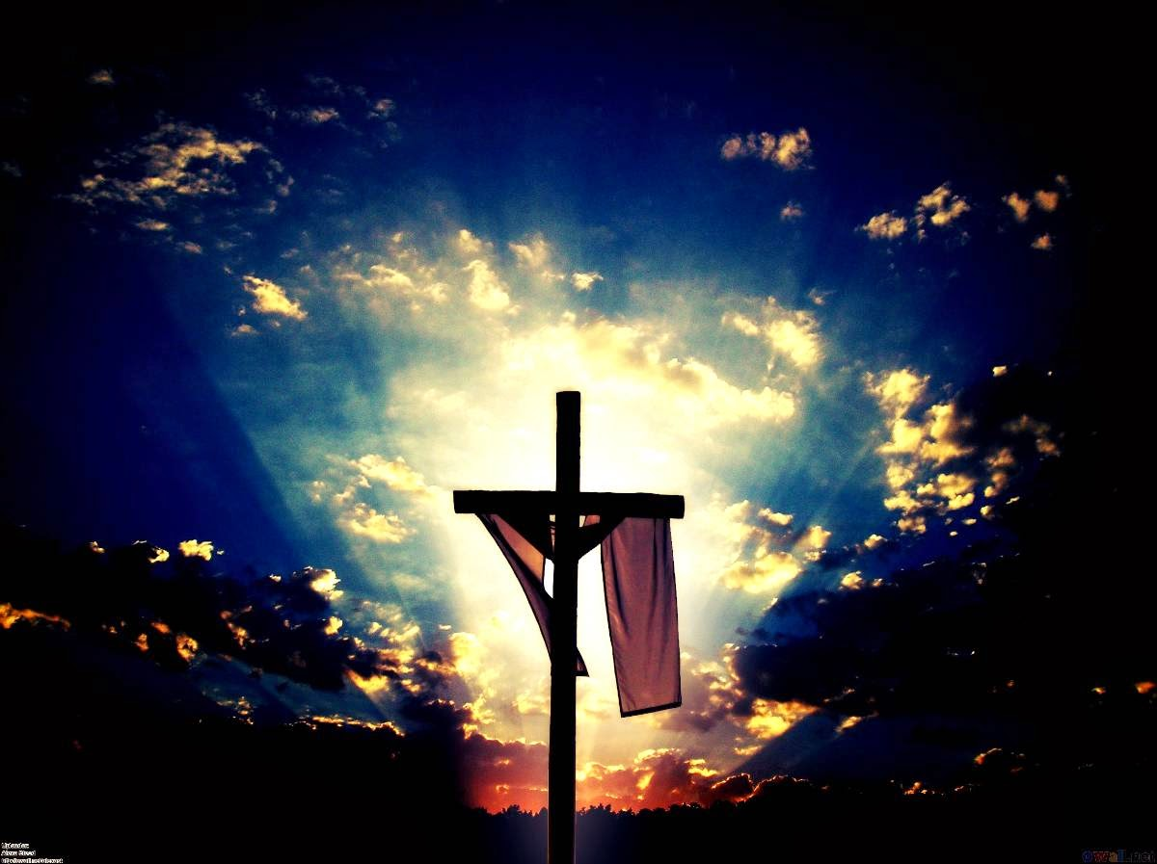
PONTO-CHAVE
"Deus concede aos santos, nestes tempos, a oportunidade de viver sobre os domínios de Seu Espírito; cabe-nos aproveitar esta graça maravilhosa".

Slide 7

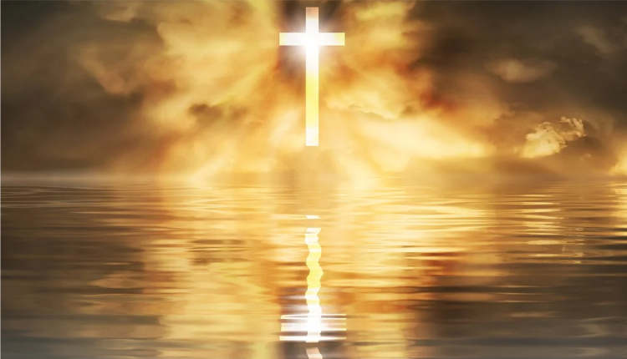
1 - A AÇÃO DO ESPÍRITO SANTO NA NOVA ALIANÇA
Deus se revelou progressivamente na história da humanidade, de tal forma que Ele se revela plenamente na Pessoa e na Obra de nosso Senhor Jesus Cristo, que, quando em Seu Ministério terreno, nos prometeu a companhia e o consolo de Seu Santo Espírito (Jo 14.16).

Slide 8

1 - A AÇÃO DO ESPÍRITO SANTO HOJE
1.1. A Plenitude dos tempos
1.2.O Espírito Santo na Nova Aliança
Paulo fala que Cristo veio na plenitude dos tempos (Gl 4.4). Esta expressão "plenitude dos tempos" explica que Jesus veio no tempo de Deus e que o momento era propício para a vinda do Salvador; tanto no âmbito político quanto no religioso.
Jesus inaugurou a Nova Aliança e, logo após a sua partida, enviou o Espírito Santo para estar com Seus discípulos. O Espírito Santo também age na transformação do caráter humano gerando o Fruto do Espírito de acordo com o registro de Gl 5.22.

Slide 9
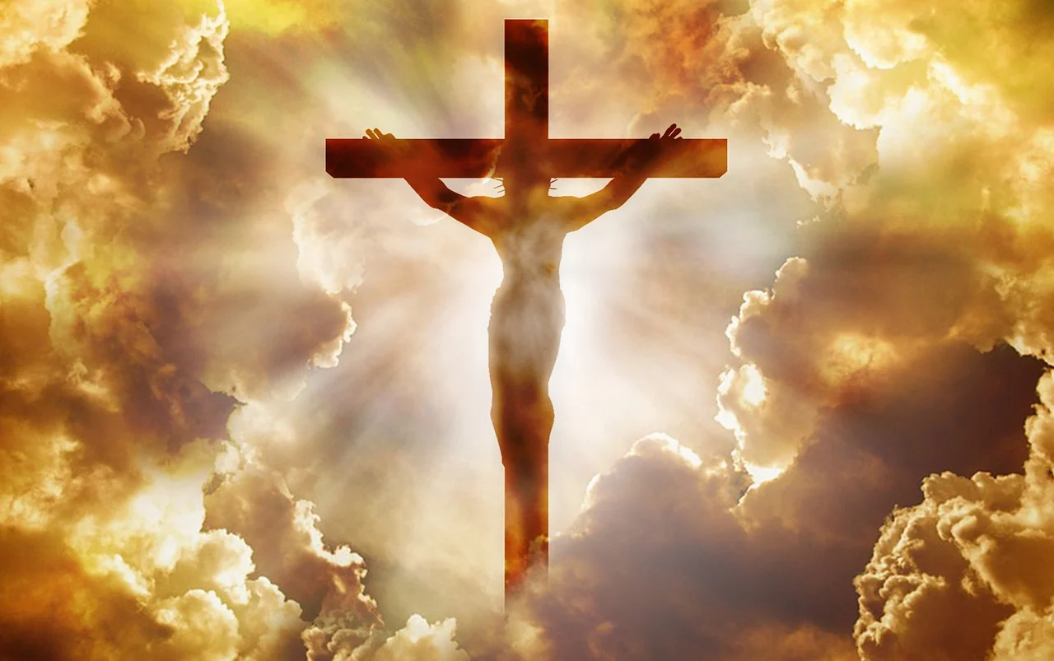
REFLETINDO
"(...) a morte de Cristo de forma vicária é chancelada pelo Espírito Santo na vida dos discípulos".
C.I. Scofleld

Slide 10


2 - ESPÍRITO SANTO CONSOLA E INSTRUI
Na Nova Aliança, vemos que o Espírito Santo veio para habitar junto com os crentes, a ponto de nos tornar Templo dEle (1Co 3.16). A presença do Espírito é imprescindível na vida daqueles que querem amadurecer e se desenvolver objetivando cumprir o IDE de Jesus.

Slide 11
2 - ESPÍRITO SANTO CONSOLA E INSTRUI
2.1. O Espirito Santo nos consola nas tribulações
2.2. O Espírito Santo como Mestre
Jesus deixou claro que, no mundo, teríamos aflições, mas deveríamos ter bom ânimo (Jo l6.33) . Todas as vezes que passarmos por situações adversas, devemos crer que o Espírito Santo está conosco, nos consola e nos impulsiona a prosseguir.
O Espírito Santo nos guiará em toda a Verdade (Jo 16.13), justiça (Sl 25.9) e nos ensinará todas as coisas (Jo 14.26). Ele é o Mestre e, como aprendizes, buscamos Sua orientação. Esta aquisição se dará com o exercício diário da fé (Rm 1.17).

Slide 12

3. O ESPÍRITO SANTO REPROVA E CONVENCE
No que se refere ao Espírito Santo atuando no mundo, a Bíblia deixa claro que uma de Suas atribuições é o de conscientizar o homem sobre o pecado e sua necessidade de arrependimento diante de Deus, aceitando o sacrifício de Cristo Jesus.

Slide 13
3 - O ESPÍRITO SANTO REPROVA E CONVENCE
3.2. O caso de Ananias e Safira
3.1. Convencendo o homem do pecado
Jesus, ao fazer alusão ao Espírito Santo, disse que Ele convenceria o homem do pecado, da justiça e do juízo (Jo 16.8). No Pentecostes, vemos o Espírito atuando neste âmbito quando alguns da multidão estavam com o coração compungido, e perguntaram o que deveriam fazer (At 2.37).
O caso de Ananias e Safira ficou como exemplo pra mostrar o quanto é necessário se ter reverência com as coisas sagradas. O mesmo Espírito que dirige e aprova algumas atitudes, também se entristece e reprova a desobediência, bem como a mentira. Que Deus nos guarde de tamanha desobediência, para que vivamos no temor do Senhor.

Slide 14

CONCLUSÃO
O Espírito Santo atuará objetivando a conscientização dos pecadores quanto a necessidade de arrependimento, mas também atuará na vida dos crentes; mostrando a necessidade de santificação.
Fonte: Revista Betel Conectar+, Lição 05 3° Tri, 2022.

Slide 15



Revista Jovens | Conectar + | Professor | A partir de 18 anos | 2º Trimestre 2022
https://www.youtube.com/c/BoaSemente
https://juliocesarmedeiros.org/blog-2/
Edição: Pb. Moacyr Santos & Missª. Fátima Oliveira #CasalM&F

Slide 16










COMO AJUDAR?
https://t.me/juliocesarmedeiros

Slide 17





M&Fassessoria CONTÁBEIS
Precisando de um contador? Nós cuidamos do seu MEI
Abertura de MEI
Legalização de CNPJ: Constituições, alterações e encerramentos
Regularização der empresas junto aos orgãos
IRPF (Imposto de renda pessoa física).
https://www.instagram.com/mefassessoria_contabeis/?utm_medium=copy_link
https://www.facebook.com/mefassessoriacontabeis
Pb. Moacyr Santos & Missª. Fátima Oliveira #CasalM&F
(62) 991502978

